Slide 1
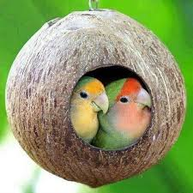
স্বাগতম

Slide 2
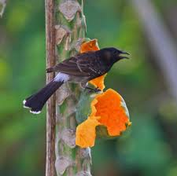
ফাতেমা কামরুন্নাহার
প্রধান শিক্ষক
২০৮ নং কেকানিয়া শহীদস্মৃতি সঃপ্রাঃবিঃ
সদর, গোপালগঞ্জ ।

Slide 3
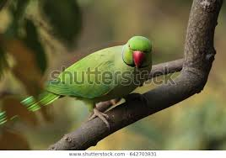
শ্রেণিঃ চতুর্থ
বিষয়ঃ বাংলা
পাঠের শিরোণামঃ পাখির জগৎ
পাঠ্যাংশঃ ছোট্ট পাখি---------এদের প্রিয় খাদ্য।
সময়ঃ ৪০ মিনিট
তারিখঃ ২০|০২|২০২০

Slide 4
শিখনফল
শোনা ১.২.১ উচ্চারিত পঠিত বাক্য শুনে বলতে পারবে।
বলা ১.১.২ যুক্তব্যঞ্জন সহযোগে তৈরী শব্দ স্পষ্ট ও শুদ্ধভাবে বলতে পারবে।
পড়া ১.৪.২ পাঠে ব্যবহৃত বাক্য শ্রবনযোগ্য স্পষ্ট স্বরে ও প্রমিত উচ্চারণে সাবলীল ভাবে পড়তে পারবে।
লেখা ১.৩.১ যুক্তব্যঞ্জন ভেঙ্গে লিখতে পারবে।
১.৩.২ যুক্তব্যঞ্জন ব্যবহার করে নতুন নতুন শব্দ লিখতে পারবে।

Slide 5
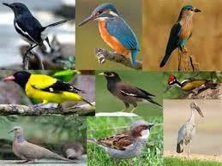
পাখির জ়গৎ

Slide 6
ছোট্ট পাখি চড়ুই । চড়ুই আমাদের ঘরেরই কেউ। লোকালয় এদের প্রিয় জায়গা ।বাসাবাড়ির ঘুলঘুলিতে খড়,টুকরো কাপড়,শুকনো ঘাস দিয়ে এরা বাসা তৈরি করে।মাথা ছাই রঙের ।পিঠে বাদামি পালক ।তার উপরে কালো ছোট দাগ। ডানার উপরে সাদা অথবা লালচে রেখা। এরা কীটপতঙ্গ খেয়ে ফসলের শত্রু নাশ করে। শস্যদানা এদের প্রিয় খাদ্য।

Slide 7
নতুন শব্দ বেছে অর্থ বলি ।

Slide 8
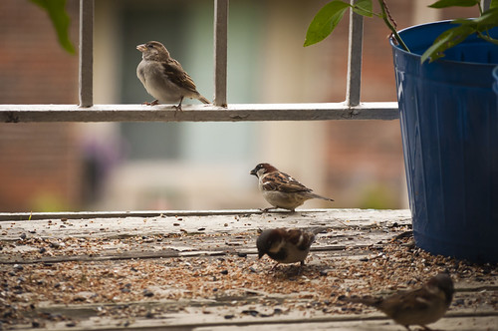
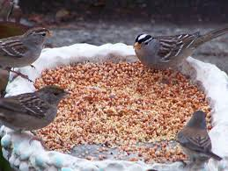
লোকালয়
জনপদ
চড়ুই পাখিদের প্রিয় জায়গা হচ্ছে লোকালয়।
শস্যদানা
দানাদার খাবার
শস্যদানা চড়ুই পাখিদের প্রিয় খাদ্য।

Slide 9
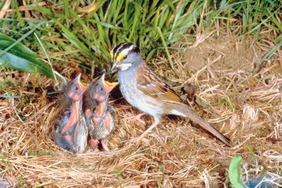
যুক্তবর্ণ ভেঙ্গে নতুন শব্দ লিখি ।

Slide 10
ছোট্ট
ট্ট
ট
ট
ট্ট
চট্টগ্রাম ,কট্টর
কীটপতঙ্গ
ঙ্গ
ঙ
গ
ঙ্গ
বঙ্গ
তরঙ্গ

Slide 11
লোকালয় এদের প্রিয় জায়গা।

Slide 12
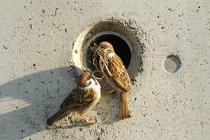
বাসাবাড়ির ঘুলঘুলিতে খড়,কাপড়ের টুকরো দিয়ে বাসা তৈরি করে।

Slide 13
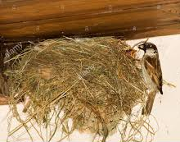
ঘরের কোণে খড় দিয়ে বাসা তৈরি করে।
Notes:
ঘ

Slide 14
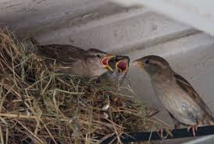
ঘরের কোণে খড়,শুকনা ঘাস দিয়ে বাসা তৈরি করে ।

Slide 15
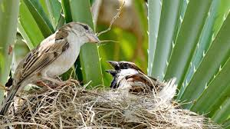
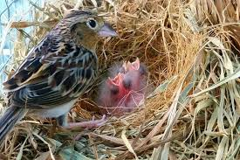
খড় , শুকনো ঘাস দিয়ে এরা বাসা তৈরি করে।

Slide 16
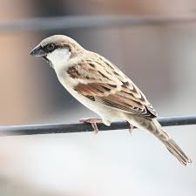
মাথা ছাই রঙের ।
পিঠে বাদামি পালক।
ডানার উপরে সাদা অথবা লালচে রেখা।

Slide 17
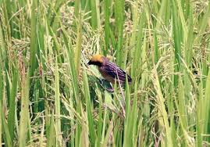
এরা কীটপতঙ্গ খেয়ে ফসলের শত্রু নাশ করে।

Slide 18
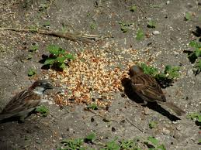
শস্যদানা এদের প্রিয় খাদ্য ।

Slide 19
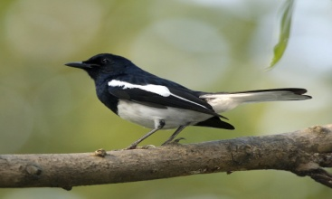
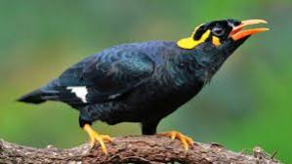
১.দলে আলোচনা করে চড়ূই পাখির বর্ণনা একজন উপস্থাপন কর।
২.ছোট্ট , পতঙ্গ যুক্তবর্ন ভেঙ্গে নতুন শব্দ লিখ।
দল
দল

Slide 20
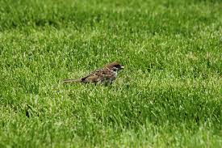
মূল্যায়ন
১। চড়ুই পাখির প্রিয় খাবার কী ?
২।চড়ুই পাখি কোথায় বাস করে ২টি বাক্যে লিখ।

Slide 21
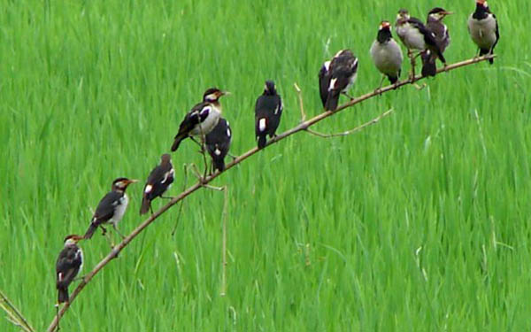
ধন্যবাদ

